Slide 1
网络编程
星空
2024.5.30

Slide 2
实现一对一的聊天
服务器和客户端：
select 都要对标准输入进行监听
peerfd/clientfd

Slide 3
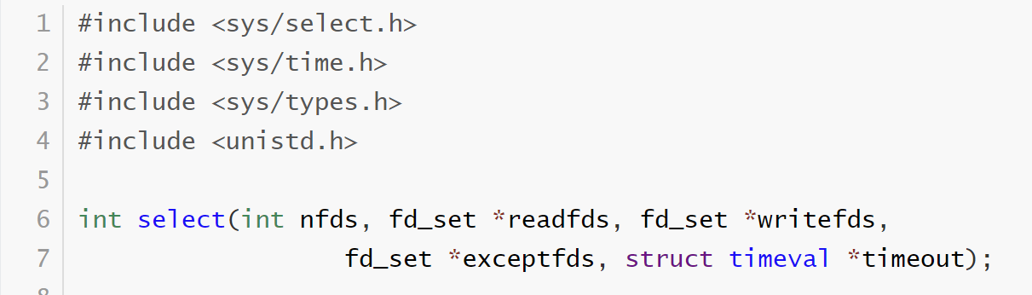
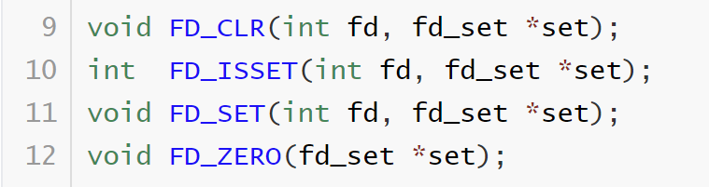
select接口
fd_set 是一个位图，就是一个数组
是一个阻塞式函数
nfds： 当前监听的文件描述符的最大值 + 1
readfds: 传入参数，监听的读事件的集合， 不需要时设置为NULL；同时，也是传出参数
writefds: 传入参数，监听写事件的集合， 不需要时设置为NULL
exceptfds: 传入参数，监听错误事件的集合， 不需要时设置为NULL
timeout: NULL 无限等待(阻塞)，直到监听的fd上发生了事件
返回值：大于0，表示有多少fd就绪; 等于0，超时；小于0发生了错误

Slide 4
读写事件
标准输入 ==》 缓冲区有数据 可读
针对于套接字
磁盘文件 open =》 fd => 内核缓冲区有数据 可读
接收缓冲区
发送缓冲区
用户态
hello,server
recv
send
内核态
hello,world
接收缓冲区
发送缓冲区
当内核的接收缓冲区中有数据时，
表示该套接字sockfd可读 => 读事件发生（就绪）
当内核的发送缓冲区有空间，表示该套接字sockfd可写 =》 写事件发生（就绪）
Input
网络IO事件
Output

Slide 5
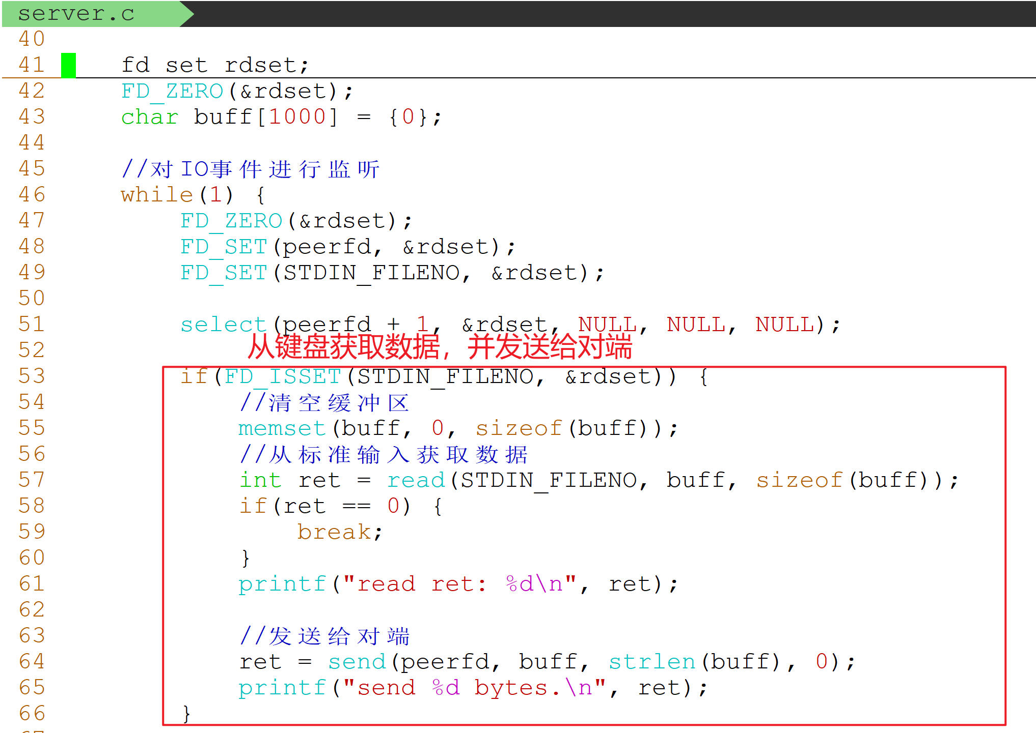
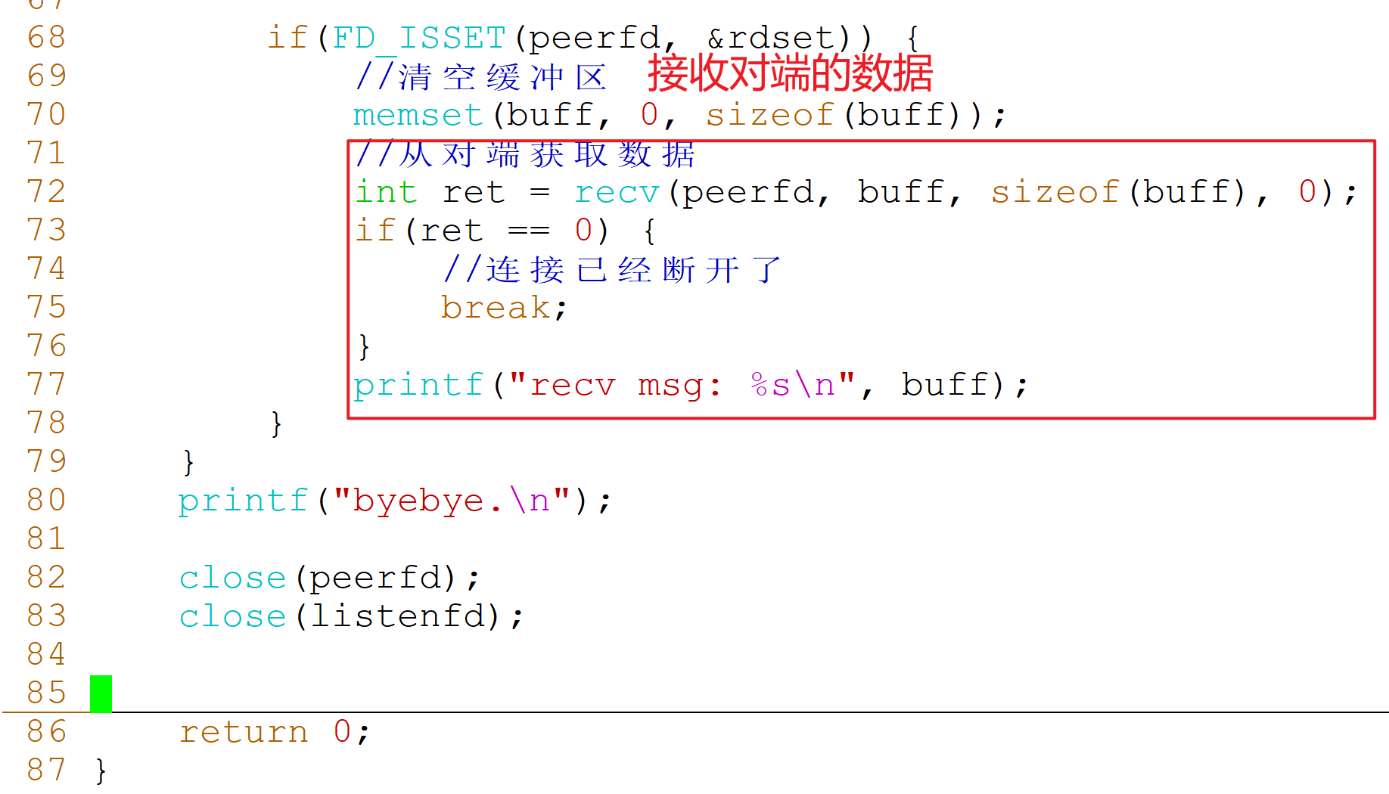
server

Slide 6
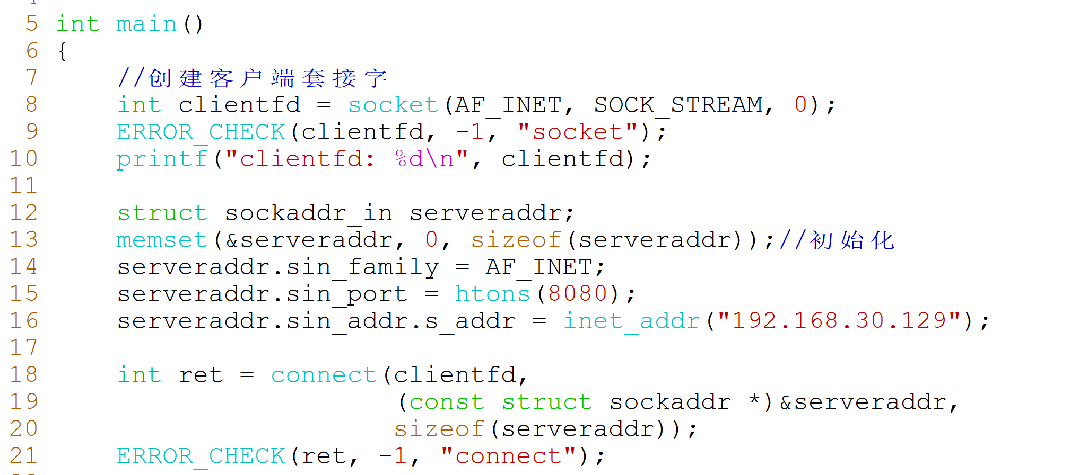
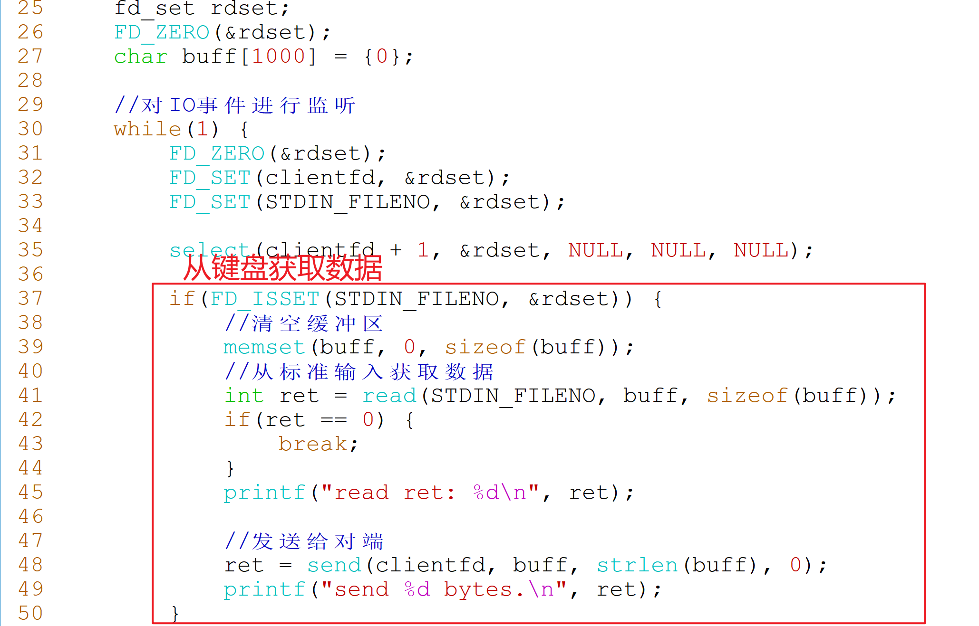
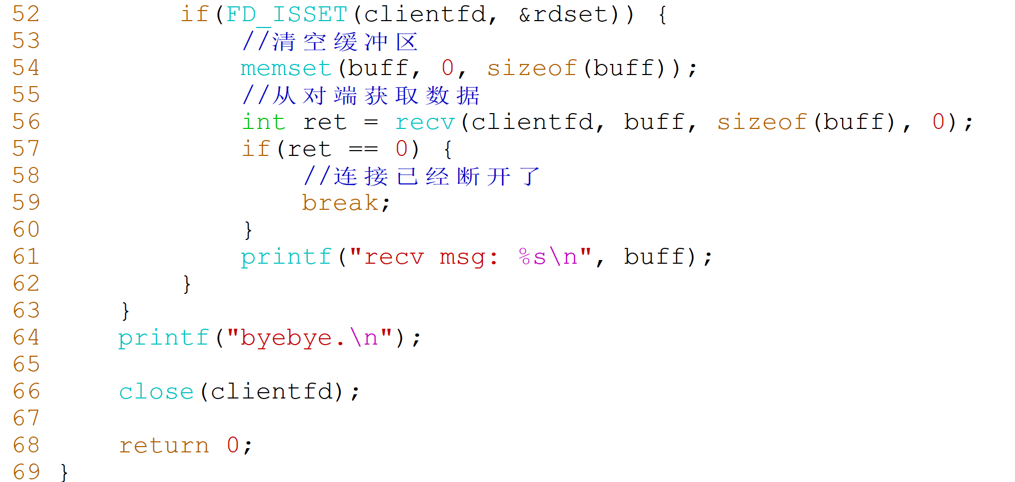
client
获取对端的数据

Slide 7
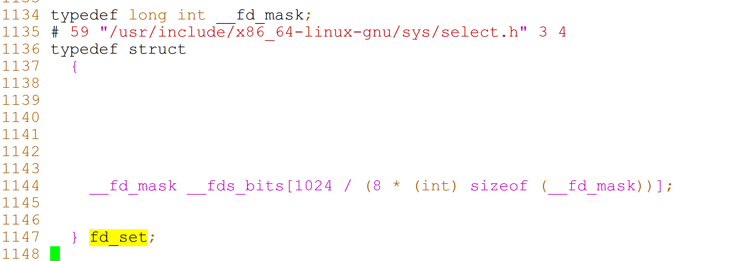

位图fd_set底层实现
1个字节占据8bit
fd_set
1个字节可以表示8个文件描述符
初始化时的情况
1 | 0 | 0 | 0 | 1 | 0 | 0 | 0
0 1 2 3 4 5 6 7
通过键盘获取了数据
1 | 0 | 0 | 0 | 0 | 0 | 0 | 0
select返回时的情况
0 1 2 3 4 5 6 7

Slide 8
IO多路复用
星空
2024.5.31

Slide 9
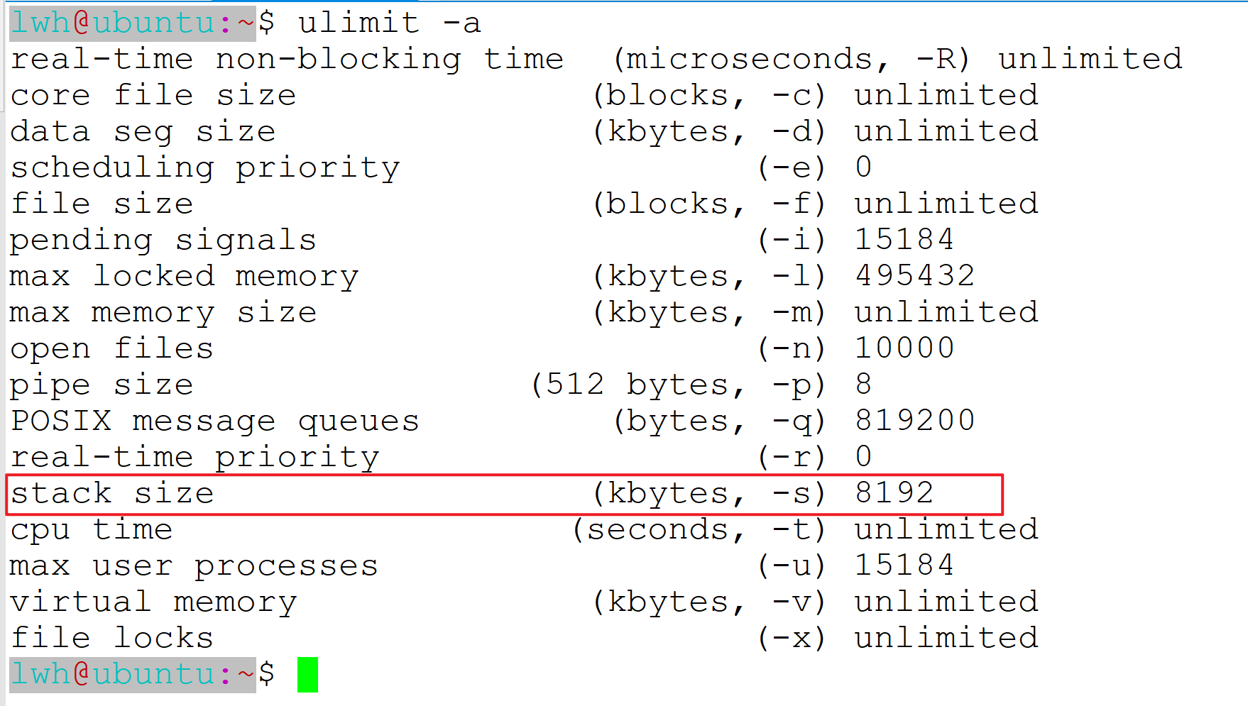
实现大并发
方案一： 每一个连接交给一个线程（子进程）处理
一个进程中最多能够创建多少个线程？
每一个线程都有自己独立的栈空间 1M
32位系统 虚拟地址空间 4G
内核态使用了 （1G） 3G - 4G
用户态使用的就是3G的空间 3000个线程（理论值）
方案二： IO多路复用

Slide 10
select实现即时聊天
1. 客服 服务器回复多客户端的信息 回显操作
select监督员
一个单线程就可以处理多客户端的请求
加入读事件监听
一个连接的处理要在毫秒级 10ms
listenfd
peerfd1
peerfd2
当相应fd上发生读事件时，
select就通知相应的fd处理事件
新连接
相应的fd上内核接收缓冲区中有数据了
SYN报文
while(1) {
select(maxfd, &rdset, NULL,NULL,NULL);
对相应fd进行处理
}
client1
client2

Slide 11
已经建立好的连接进行存储
int conns[1000] = {0};
0 | 5 | 0 | 6 | 0 | 0 | 8 | 0 | 9 | 0
peerfd
listenfd不需要放在conns中

Slide 12
fd_set
1个字节可以表示8个文件描述符
fd_set
0 | 0 | 0 | 1 | 1 | 1 | 1 | 0
0 1 2 3 4 5 6 7

Slide 13
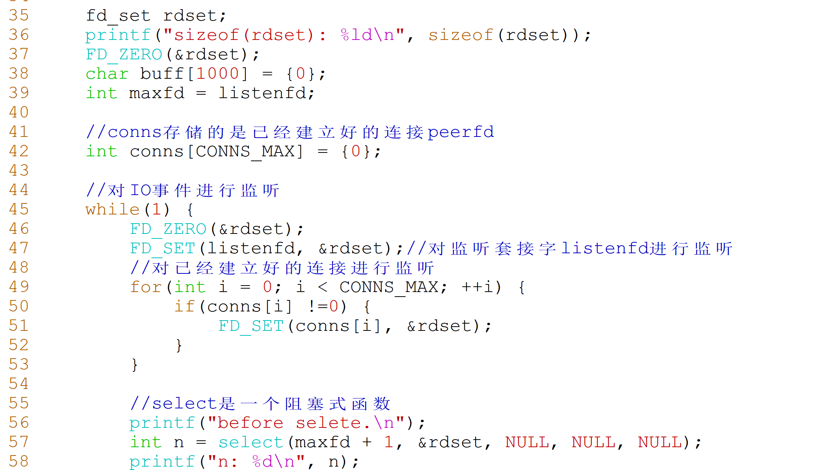



select实现1
对于监听操作每次循环之前都需要进行设置
n个fd就绪
每次调用完select函数之后，rdset都会被修改

Slide 14
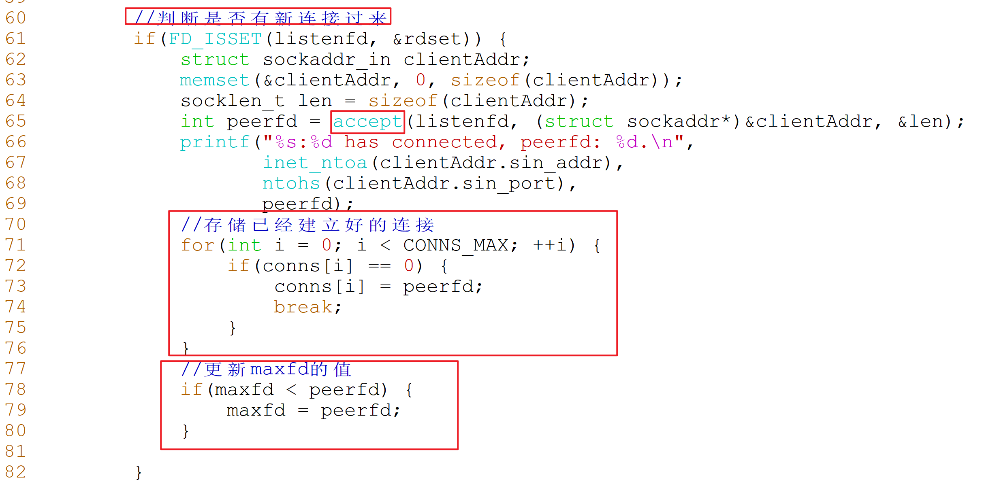
select实现2

Slide 15
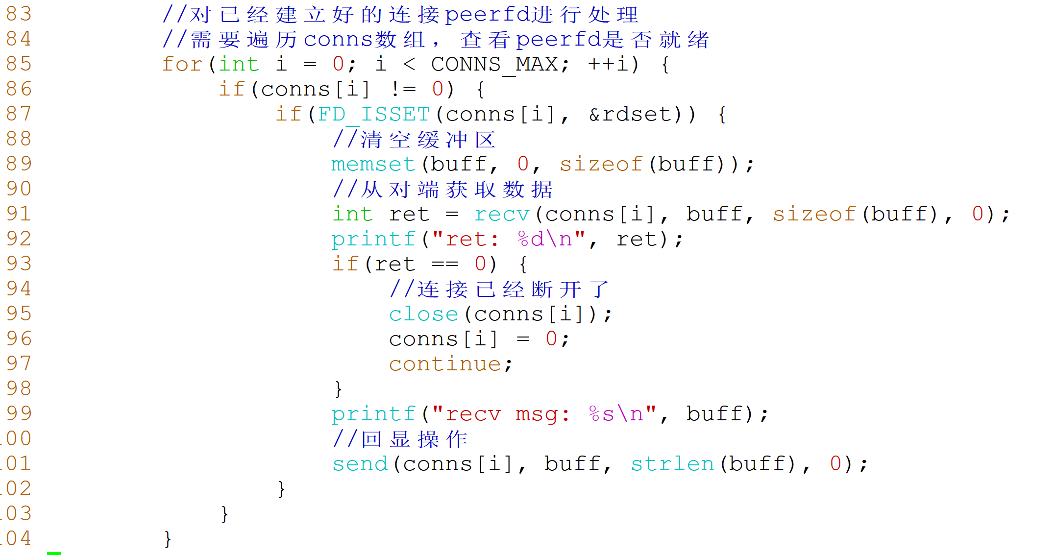
select实现3
n个就绪的文件描述符不能精准的知道
只能遍历所有已经建立好的连接

Slide 16
select实现即时聊天
2. 聊天室 多个客户在聊天室中进行沟通
select监督员
服务器转发客户端的信息
加入读事件监听
listenfd
peerfd1
peerfd2
当相应fd上发生读事件时，
select就通知相应的fd处理事件
新连接
相应的fd上内核接收缓冲区中有数据了
SYN报文
while(1) {
select(maxfd, &rdset, NULL,NULL,NULL);
对相应fd进行处理
}
client1
client2

Slide 17
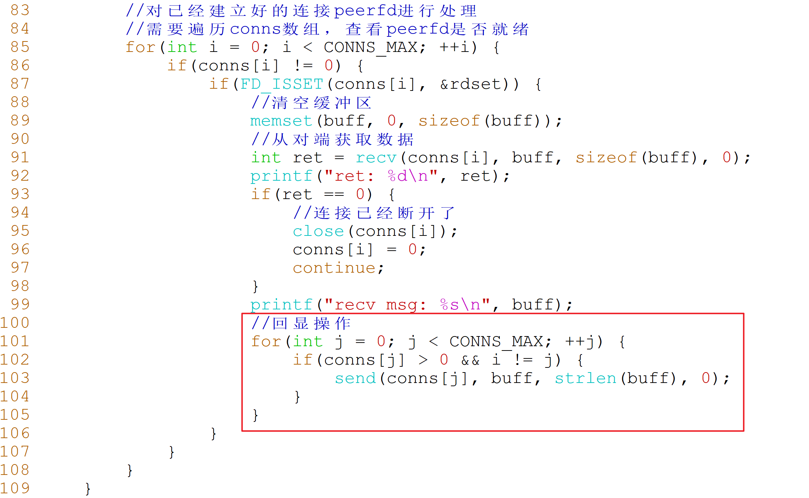
转发给进入聊天室的所有客户端

Slide 18
select的限制
1. 最多能够监听的文件描述符数量
32位系统 1024 FD_SETSIZE 该宏可以修改，只需要重新编译内核
64位系统 2048
2. 用户态的数据结构： 位图（数组） fd_set 每次循环之前都需要进行设置（监听）
3. 内核中的轮询机制：
每一个fd都要去主动询问一次。假设有1000个fd被监听，但此时
只有100个fd真正就绪
900个轮询其实是没有必要的
4. 用户态的轮询机制：fd_set
必须要遍历所有已经建立连接的fd（1000），查找到真正发生了事件的fd（100），
然后才去进行相应的处理

Slide 19
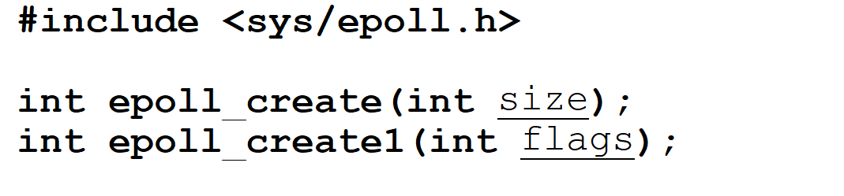
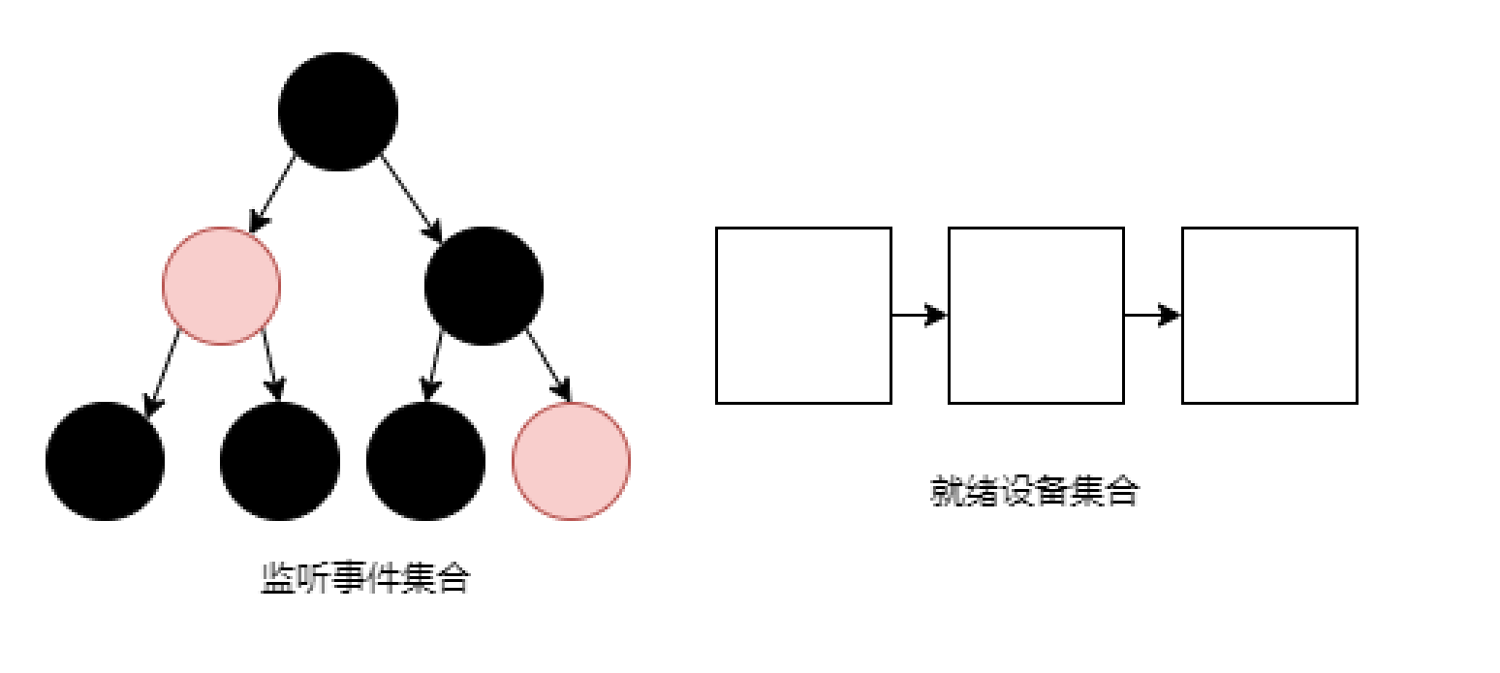


epoll
poll的底层实现用的是链表，不推荐使用
e event
poll 轮询
由于内核中使用红黑树进行存储，没有文件描述符的上限的限制
推荐使用的是epoll_create1
在内核中的数据结构
参数 flags 一般直接指定为0
返回值：
成功 返回的一个大于0的值， 文件描述符epfd
失败 返回-1
红黑树
就绪链表
用户态
内核态

Slide 20
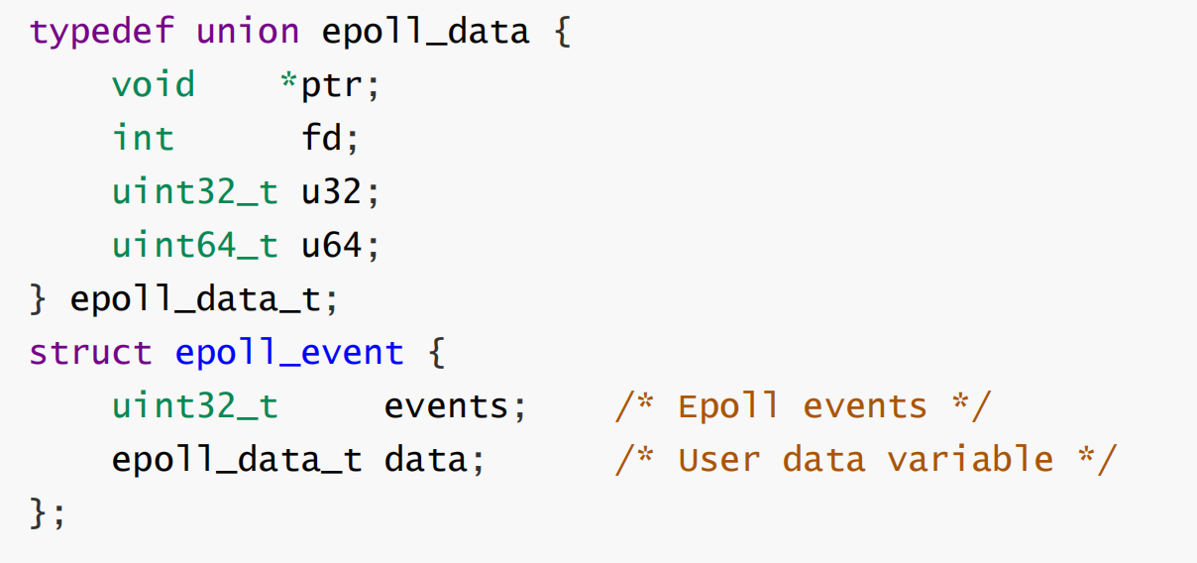

epoll_ctl
更新内核对应的红黑树
ctronl
key
value
参数1 epfd 指定epoll的实例
参数2 op
EPOLL_CTL_ADD 添加一个监听
EPOLL_CTL_MOD 修改一个监听
EPOLL_CTL_DEL 删除一个监听
参数3 fd 指定要处理的文件描述符
参数4 指的是fd对应的value

Slide 21
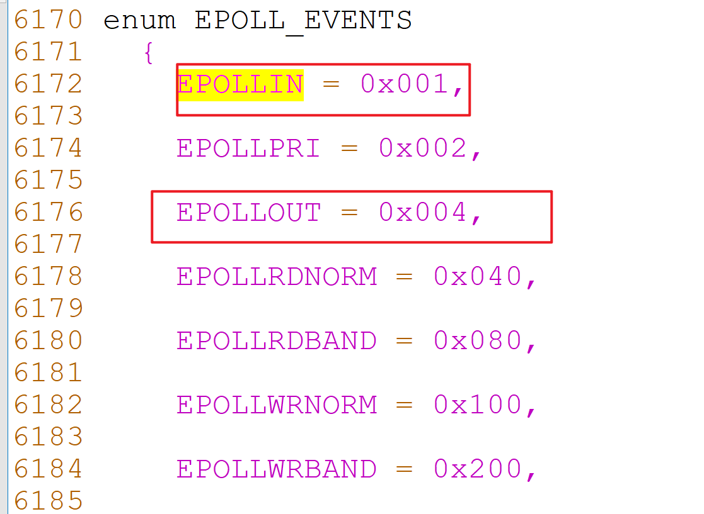
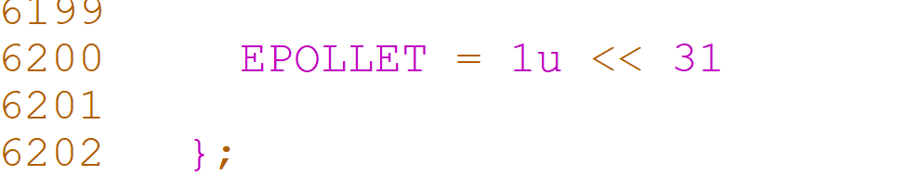
epoll_event
联合体： n个字段共享同一片地址空间，同一时刻只能表示一个字段
关注的文件描述符
高
低
代表的是要监听的事件
0 | 0 | 0 | 1 | 1 | 1 | 1 | 0
0 1 2 3 4 5 6 7
EPOLLIN 读事件
EPOLLOUT 写事件
EPOLLET 边缘触发
EPOLLERR 发生了错误
events
& 2

Slide 22
epoll_wait
events数组中的数据是由内核中的就绪链表而来的
其底层实现与select有显著的区别
select是要在内核主动轮询所有的fd，判断是否发生了事件
它是一个阻塞式函数
参数1 epfd 指定epoll的实例
参数2 events 代表的是用户态空间的struct epoll_event数组首地址
参数3 maxevents 数组的长度
epoll的底层实现有一个回调机制，
一旦监听的某一个文件描述符上发生了事件，会主动通知epoll进行处理
参数4 timeout 单位是毫秒 ，比如1秒超时，就设置为1000
直接设置为-1， 无限等待
这样效率就大大地提升了
返回值：
大于0 就绪的文件描述符的数量
等于0 epoll_wait超时了
小于0 发生了错误（-1），同时会设置errno

Slide 23
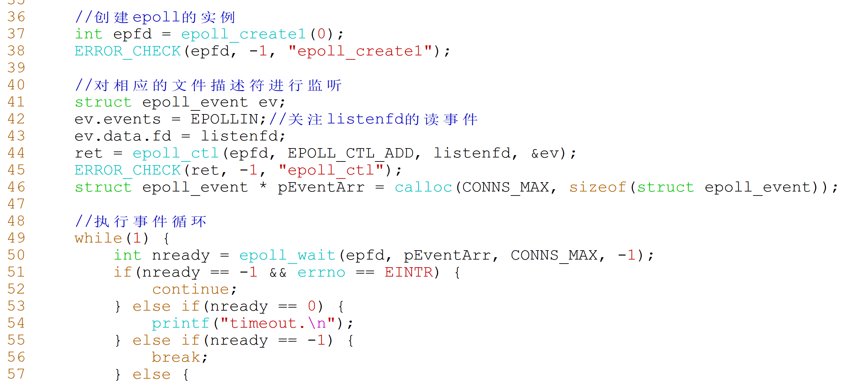




epoll实现1
在epoll_wait不需要重复监听文件描述符

Slide 24
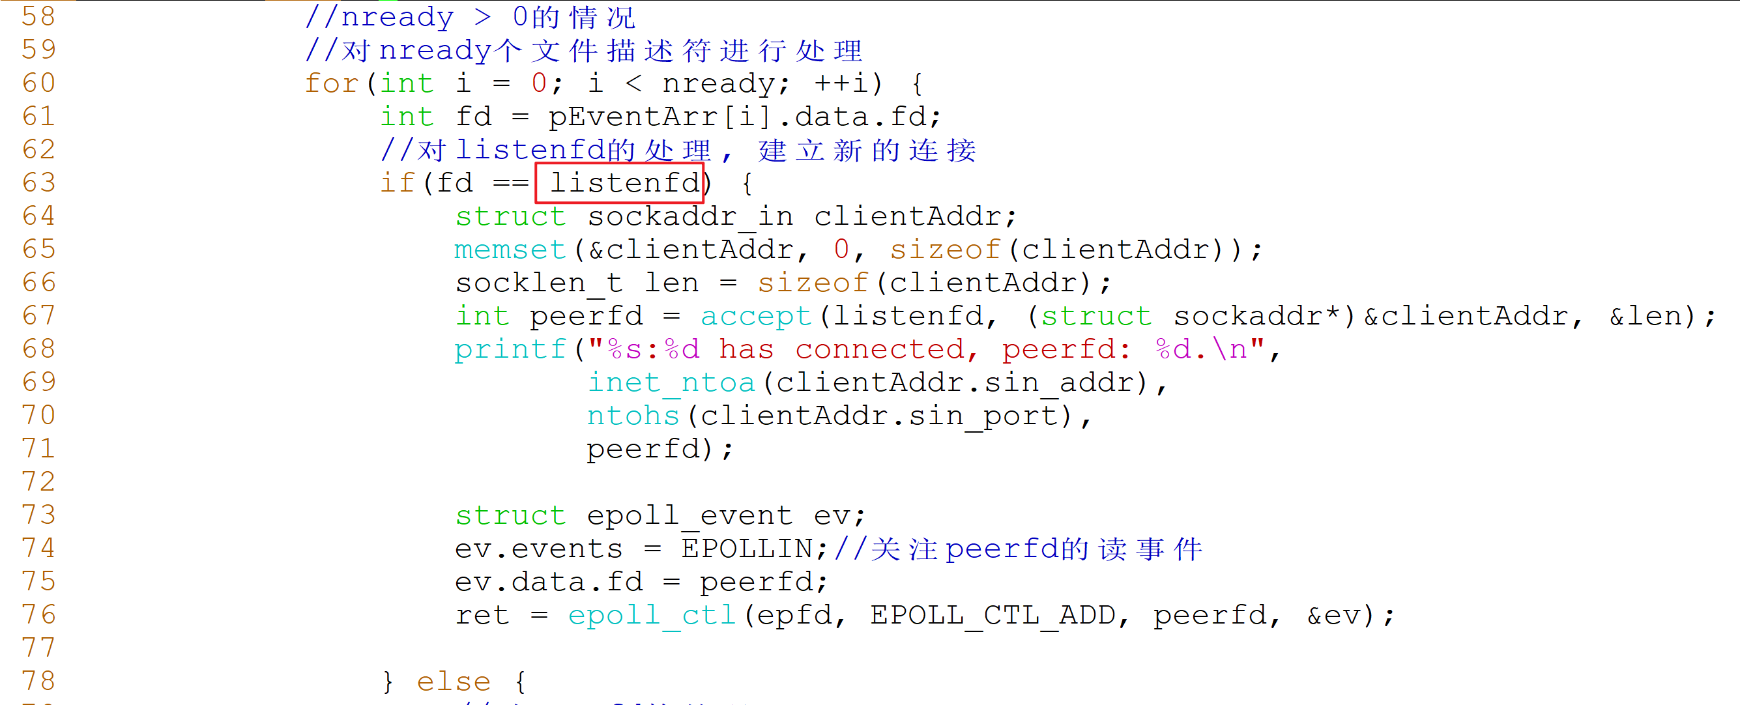



epoll实现2
struct epoll_event * pEventArr
nready个元素
在用户态对于要处理的文件描述符知道的非常精确，不需要遍历所有的已经建立好的连接

Slide 25
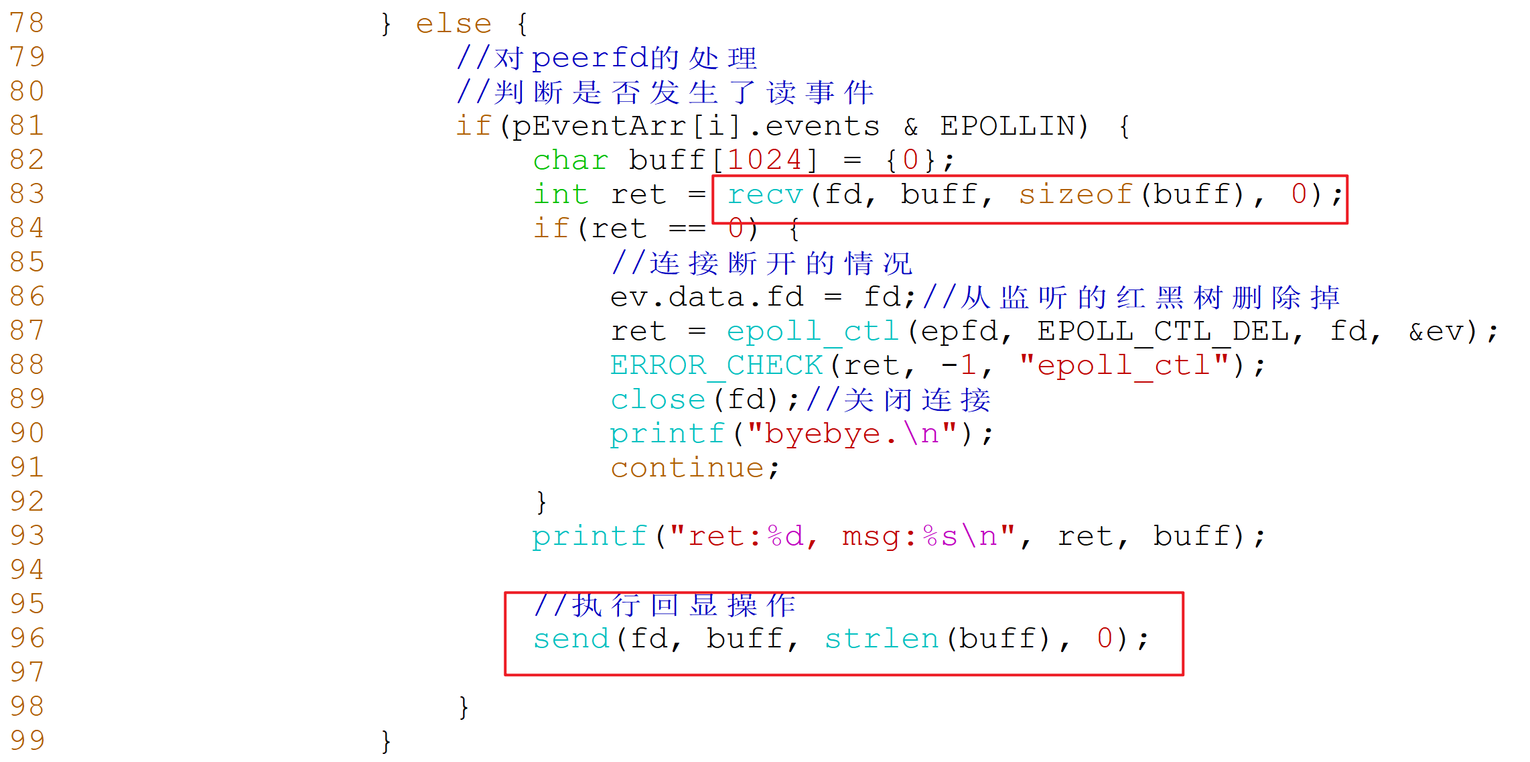
epoll3

Slide 26
epoll 与select的对比
面试高频考点
1.对于文件描述符的监听
select每次执行之前都需要重新进行设置
epoll只需要监听一次，后续不再需要再次监听
2. 底层实现
select底层是采用数组（位图），其
监听的文件描述符是有上限的。一般情况下，
32位系统是1024 FD_SETSIZE
64位系统是2048 修改之后，重新编译内核
epoll底层实现采用的是红黑树 + 就绪链表，其
监听的文件描述符没有上限。一般情况下，
与内存有关 1G => 10万
cat /proc/sys/fs/file-max
3. 轮询的机制有所不同
select的内部实现（内核态）：
每一次轮询时，都要对监听的所有fd都去
询问一次: 是否就绪；比如即使只有10个就绪，
也会遍历1000个文件描述符（线性扫描）
epoll的内部实现（内核态）：
具有回调Callback机制，比如监听的是
1000文件描述符，如果只有10个fd就绪，主动通知
epoll去进行处理
尤其是针对于大并发的请求，效率远远高于select
4. 用户态的轮询：
select返回之后还是需要对已经建立好的连接，
挨个去轮询，确认其是否在已经就绪的fd_set中
epoll_wait返回之后，相应的就绪文件描述符已经拿到了，不再需要轮询所有已经建立好的连接

Slide 27
执行效率的对比
执行效率
工业级的用法
epoll
libevent/libuv开源库
select
2000
连接数量

Slide 28
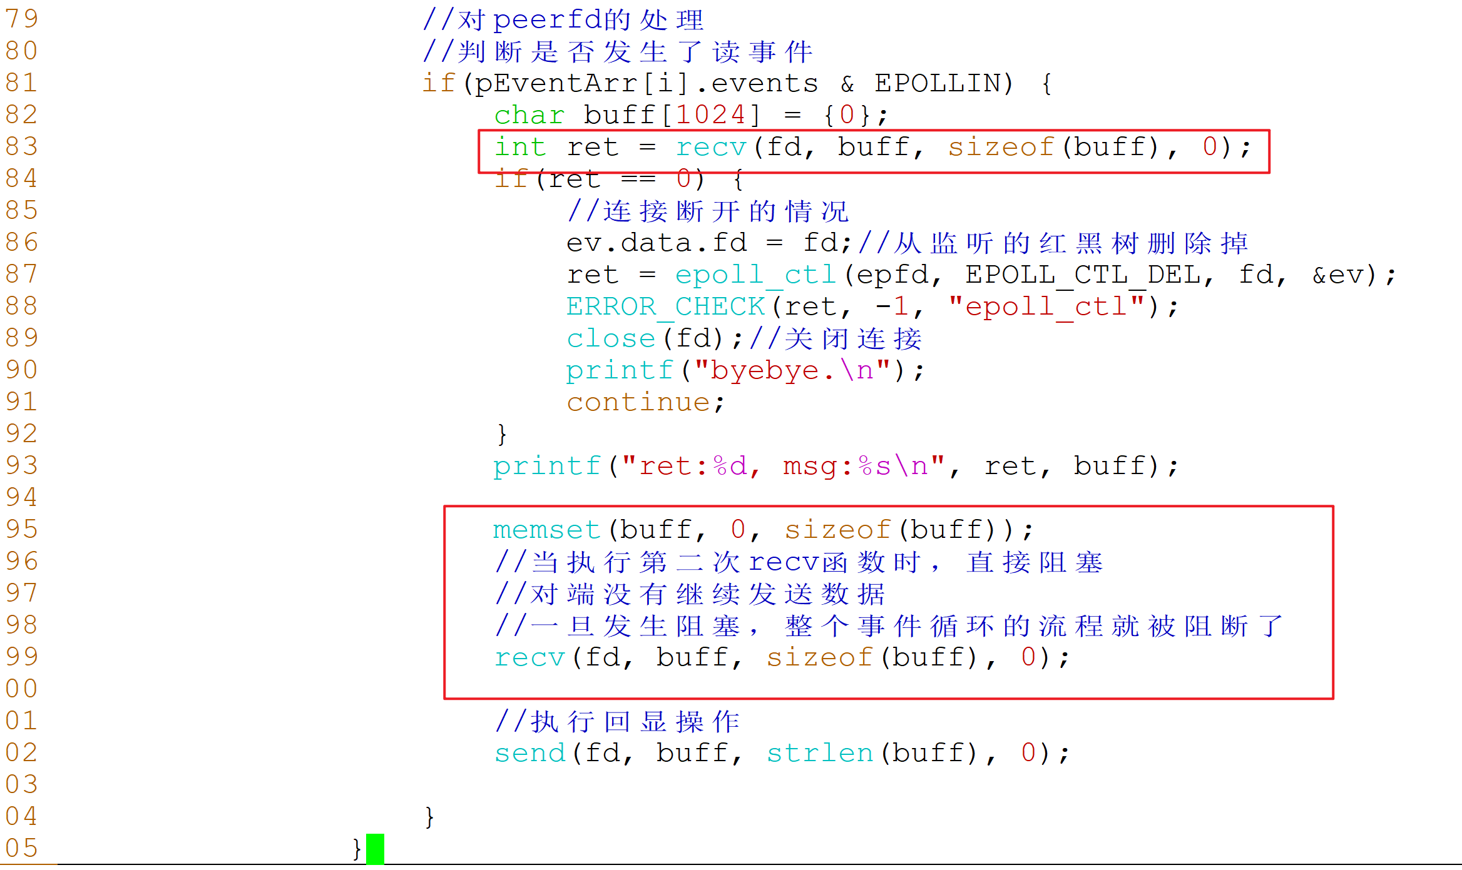
在epoll轮询的过程中，有什么要求？
解决大并发的情况下，有一个实时性的要求。
这意味着在处理的过程中，希望对于连接的处理应该是设置成非阻塞

Slide 29
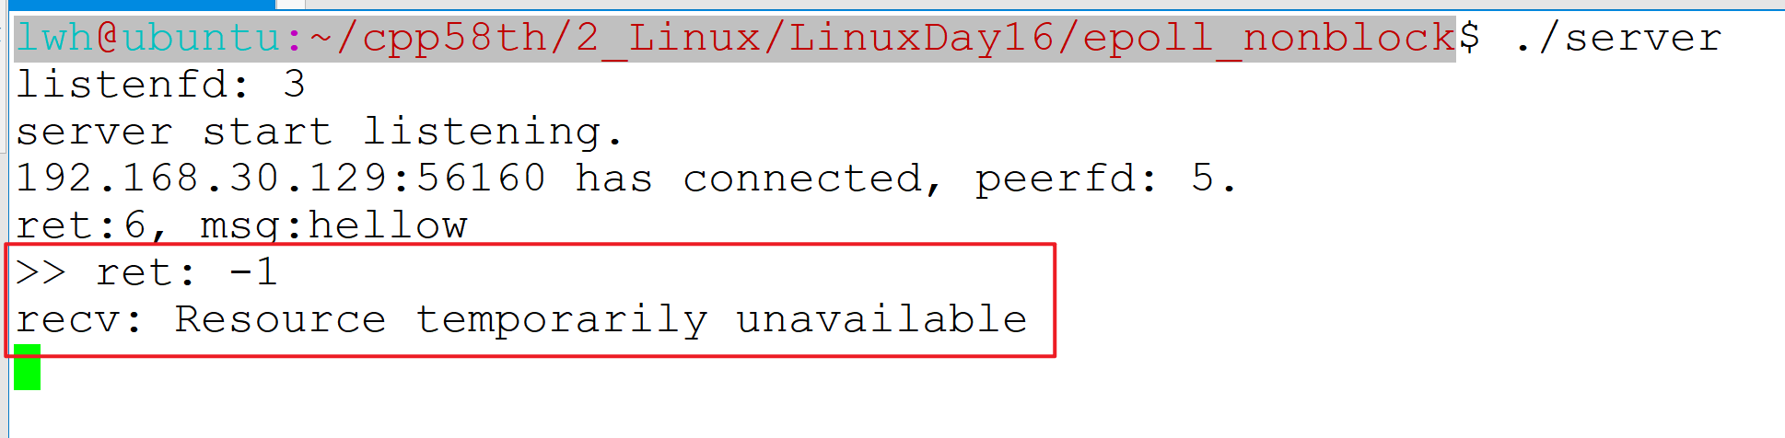
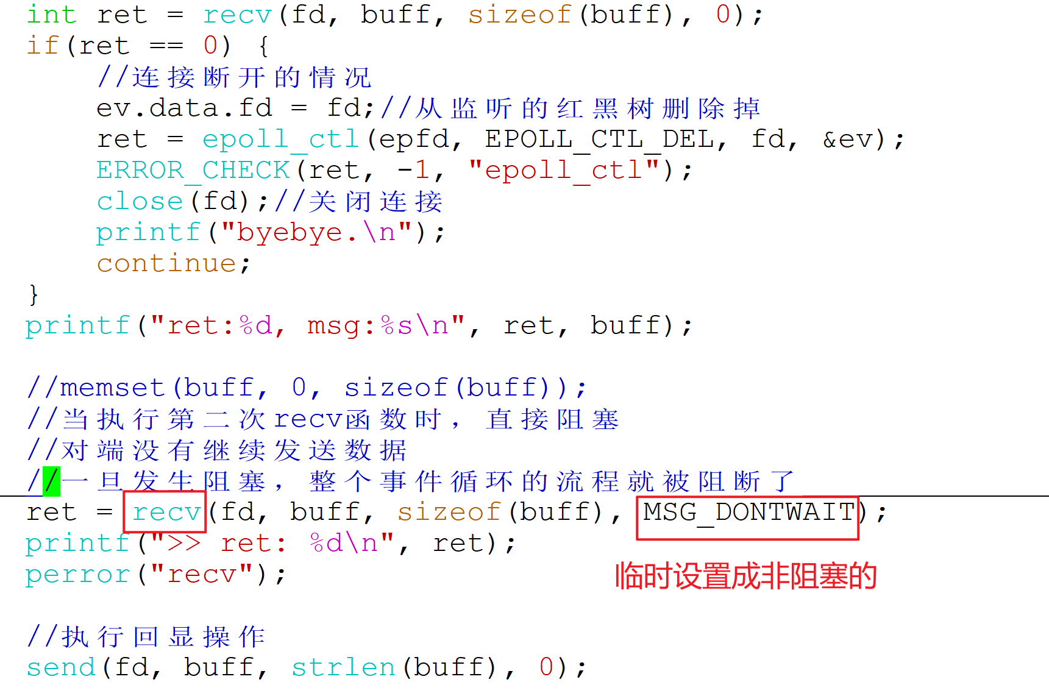
非阻塞
1. 直接对recv函数的第四个参数进行设置 MSG_DONTWAIT
只作用于这一次调用是可行的

Slide 30
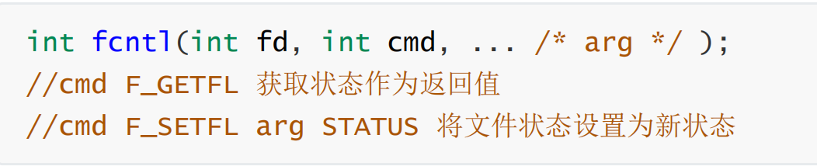
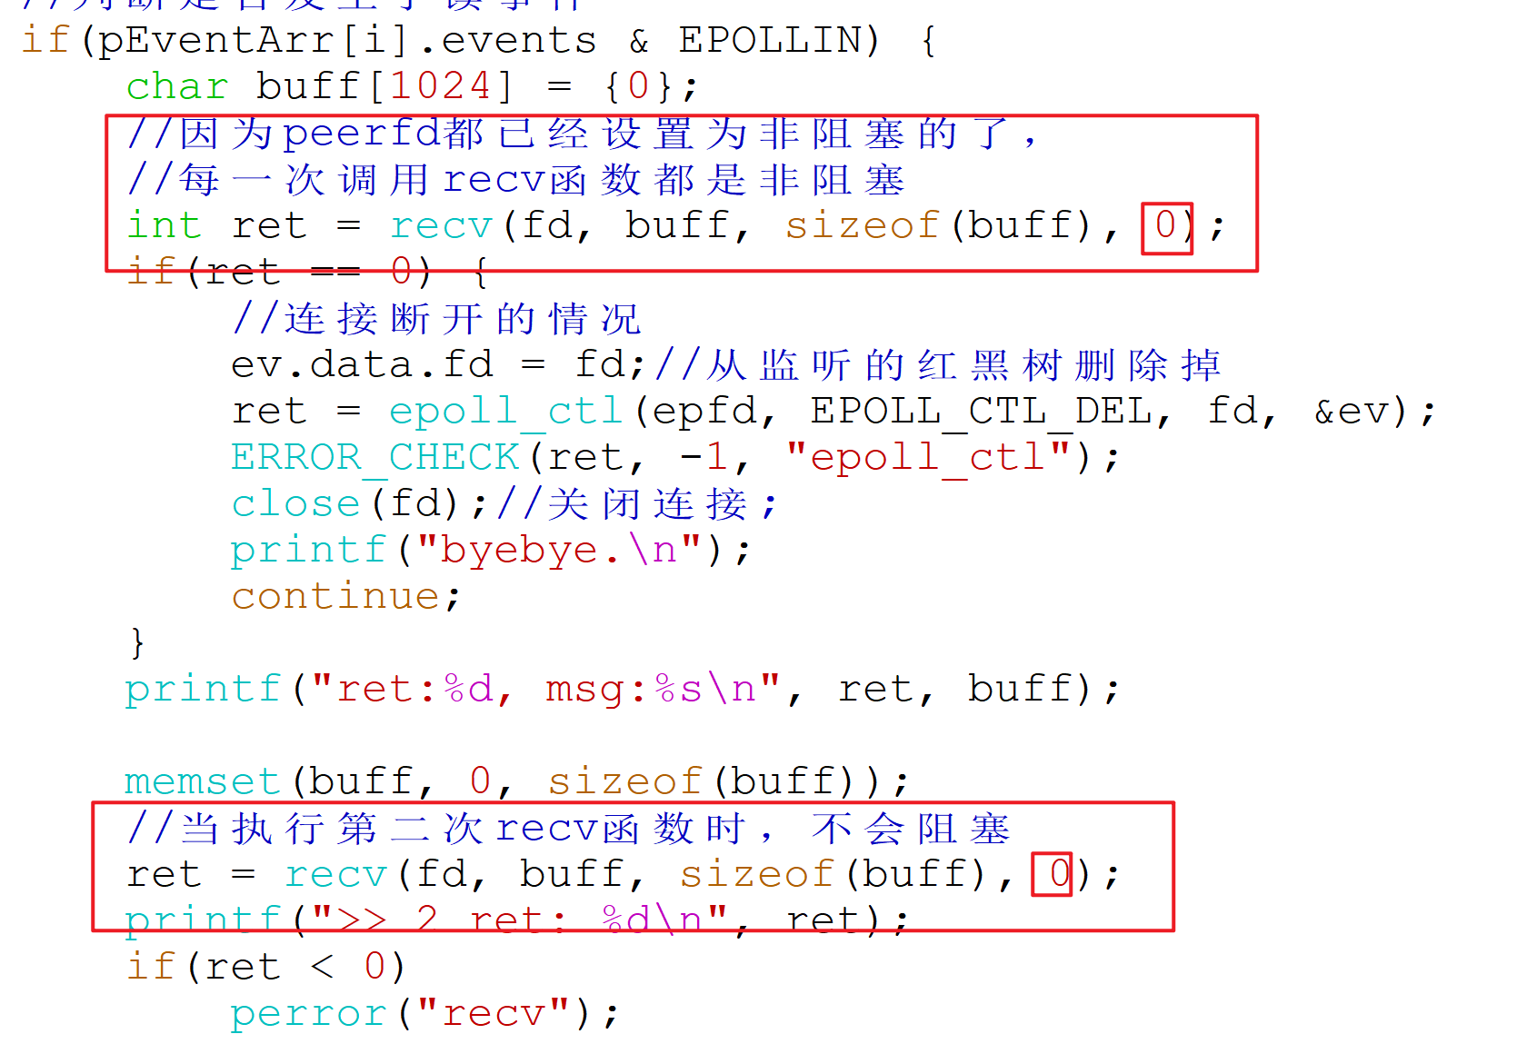
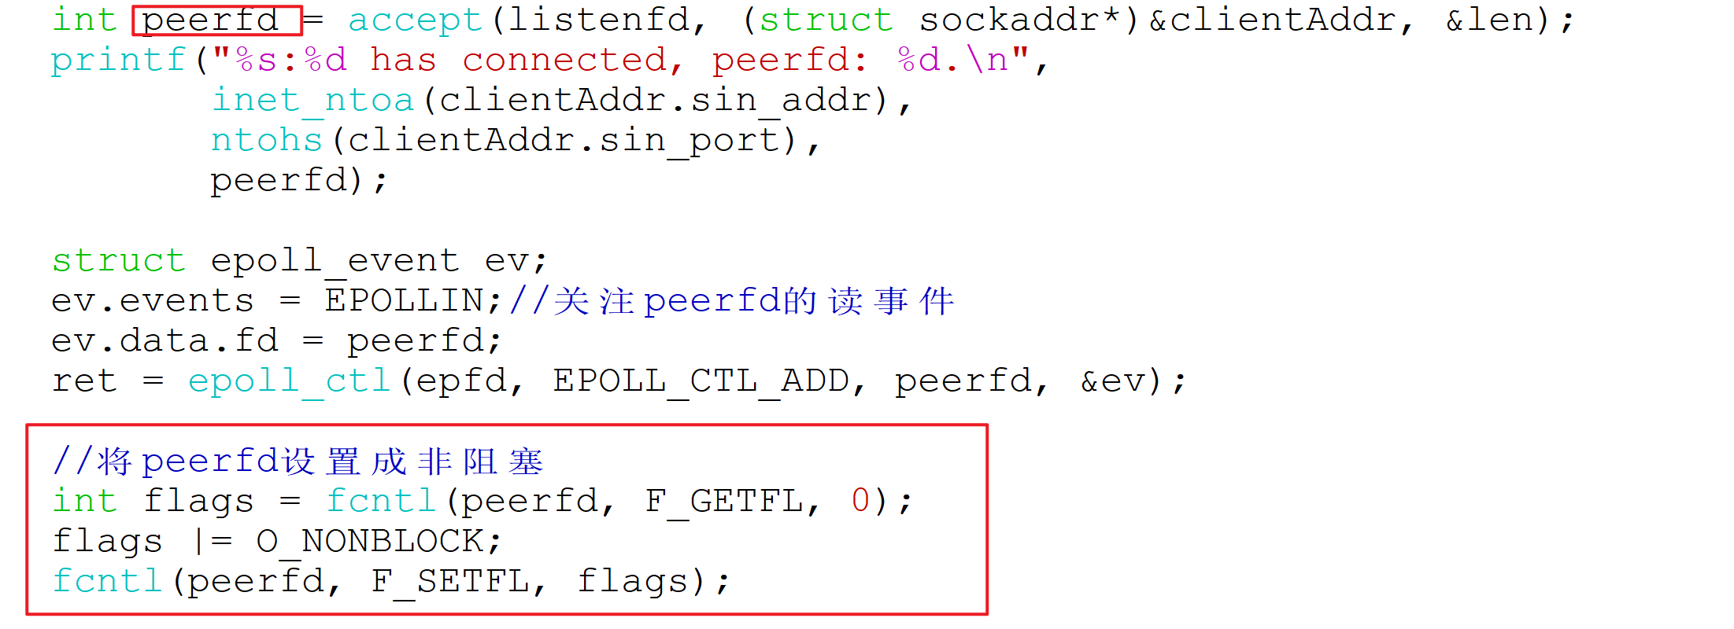
非阻塞
2. 将某一个文件描述符设置为非阻塞
其作用是对每一次recv函数的调用都会起作用，
后续所有的recv函数都是非阻塞的

Slide 31
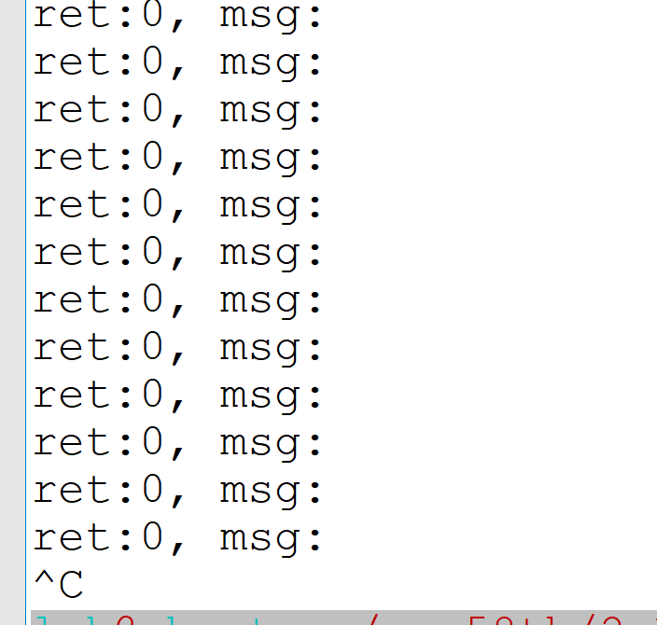
水平触发
水平触发：（EPOLLLT） level trigger
select/epoll默认情况下都是采用水平触发
当内核的接收缓冲区中有数据时，如果不去处理，
epoll会一直通知我们
server
强监督
当server端不进行消息的处理时，epoll会一直通知

Slide 32
边缘触发
边缘触发：（EPOLLET） edge trigger
当内核的接收缓冲区中收到数据时，会通知一次；
如果不去接收数据，之后epoll不会再通知进行处理；
直到内核的接收缓冲区又接收到了新的数据，才会再通知一次
字节数保持不变时，只通知一次
字节数有变化时，再通知一次
弱监督

Slide 33
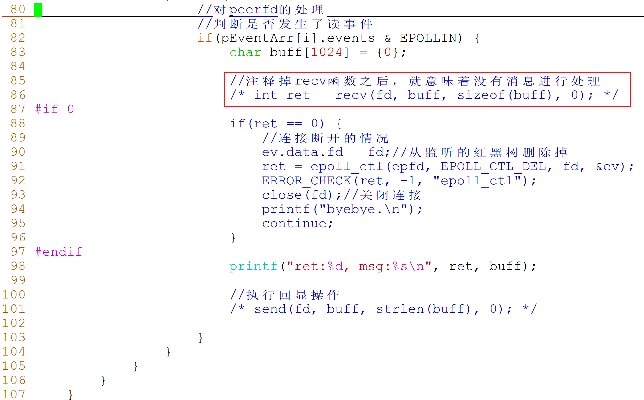
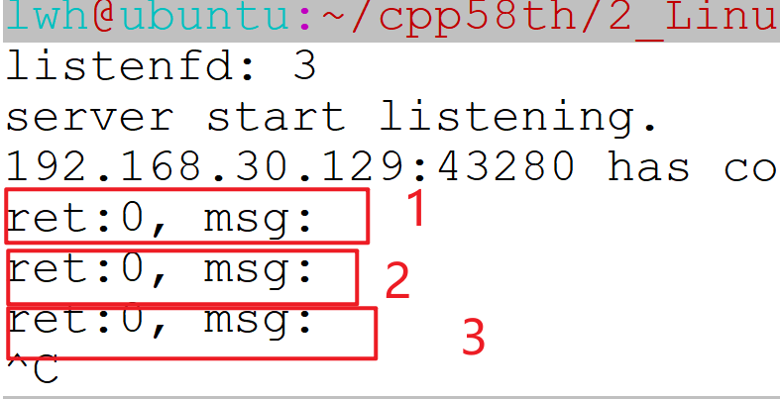
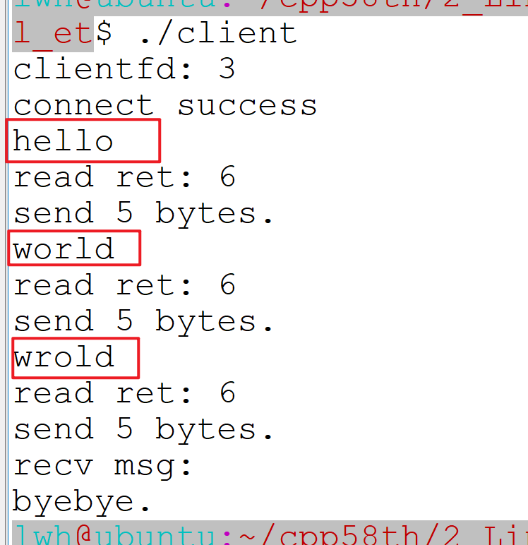
测试
采用边缘触发之后，消息处理的时机变得不确定了。
因此设置消息处理的条件
server
client

Slide 34
如何确定内核接收缓冲区中的数据长度
当有以上需求时，是不希望直接把缓冲区中的数据移走的，相当于是希望查看一下缓冲区中的数据情况
此时可以将recv函数的第四个参数设置为 MSG_PEEK, 只是去窥探一下内核接收缓冲区，并将数据拷贝到用户态缓冲区
用户态
helloworld
当第四个参数flags值为0时，将内核接收缓冲区中的数据拷贝到了用户态，同时还移走了内核中的数据
helloworld
内核态

Slide 35
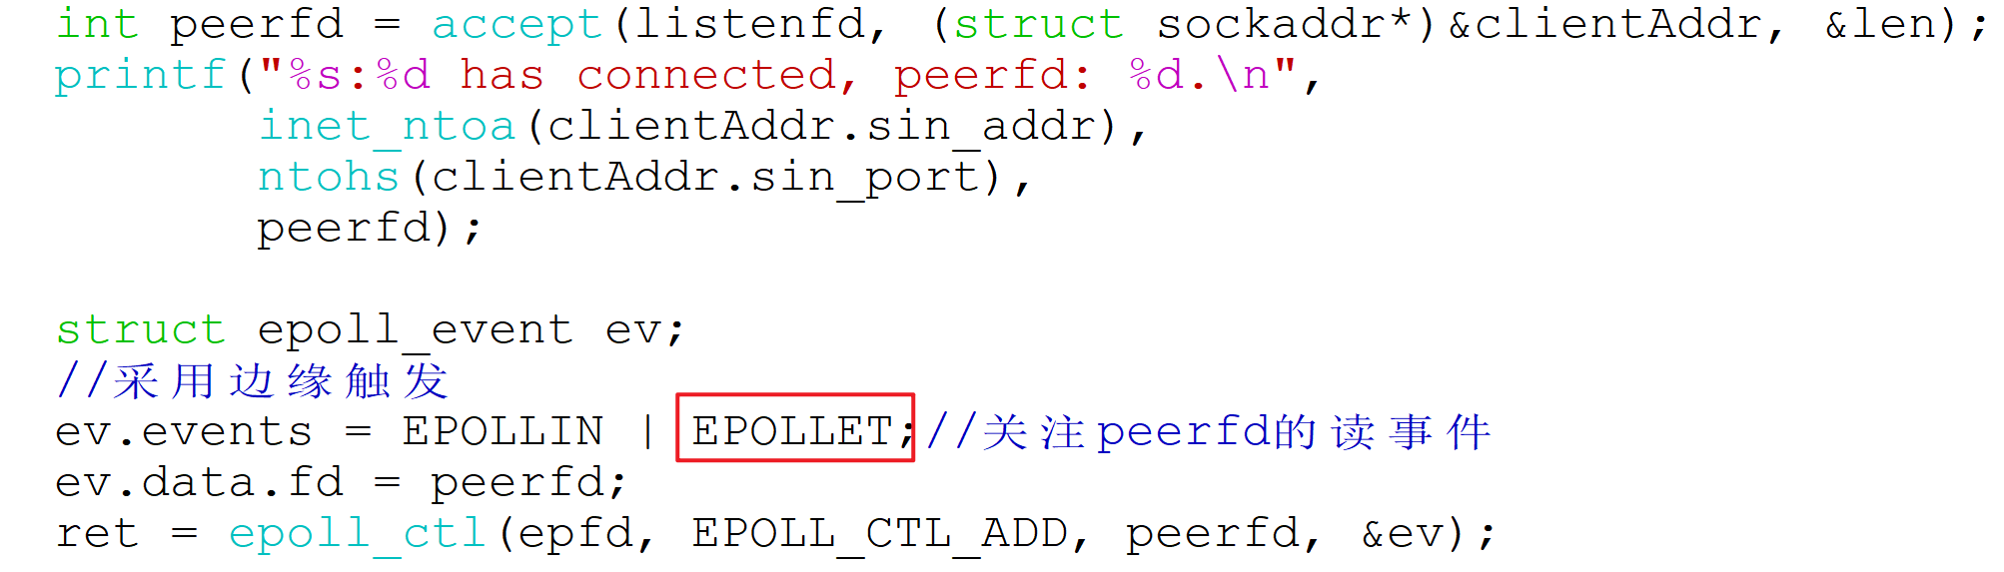
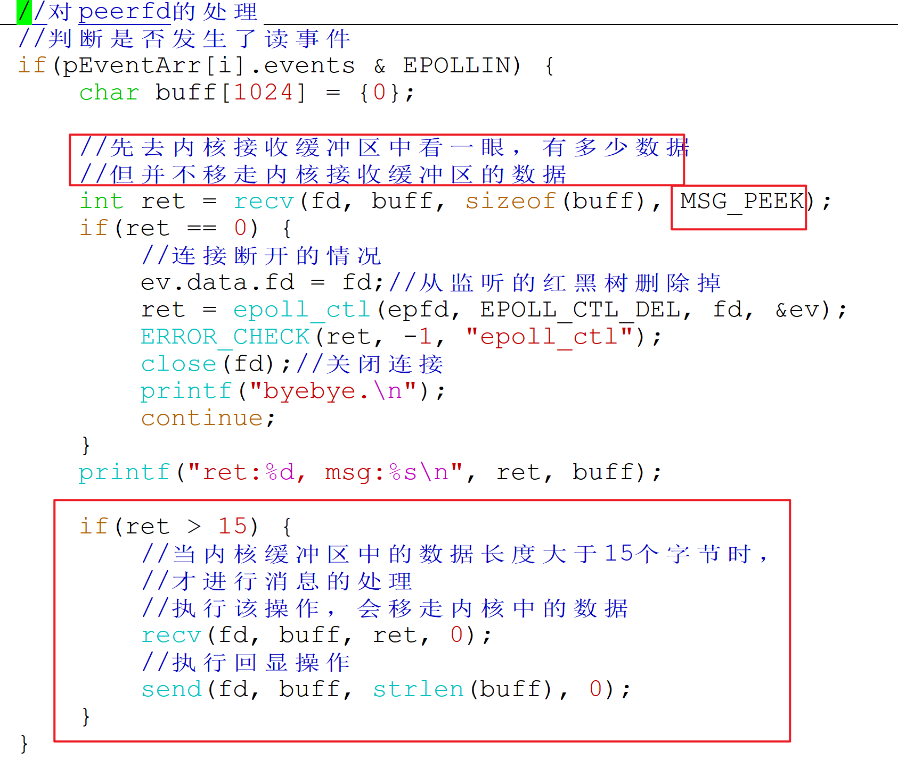
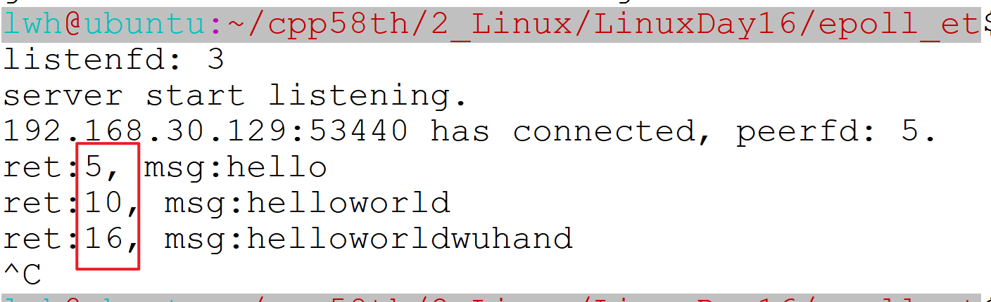
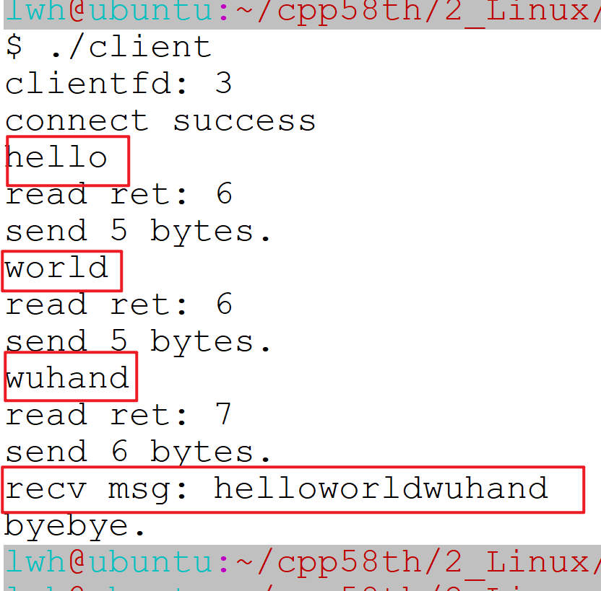
测试
对于每一个连接都采用边缘触发的方式
server
client
第三次之后才真正处理数据

